Slide 1


Slide 2
目录
CONTENTES
01
背景与意义
02
应用设计与实现
TARGET CHIEVEMENT
PROJECT IMPLEMENTATION STATUS
03
项目展示
04
团队介绍
PROBLEM SOLUTION SUMMARY
FUTURE DEVELOPMENT PLAN

Slide 3
01
背景与意义
TARGET CHIEVEMENT

Slide 4
背景及意义
随着时代的高速发展，信息化时代的到来，人们的衣食住行几乎可以都在手机中完成。生活中的各种事物也可以在手机中记录
我们团队利用谷歌的Android制作出一款有拟物化UI界面、功能易用的便签应用程序，该应用程序可以用于记录生活中琐事，并可以将记录便签分类。

Slide 5
02
应用设计与实现
TARGET CHIEVEMENT

Slide 6
主要功能
便签内容管理
包括新增便签、对原有的便签内容进行展示、对便签内容进行修改、删除便签等。
便签查询
根据便签内容进行模糊查询。
便签分类
对便签进行分类管理，方便用户管理便签。

Slide 7
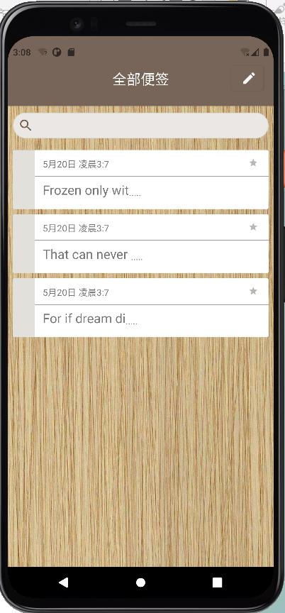
主要功能
便签内容管理
包括新增便签、对原有的便签内容进行展示、对便签内容进行修改、删除便签等。

Slide 8
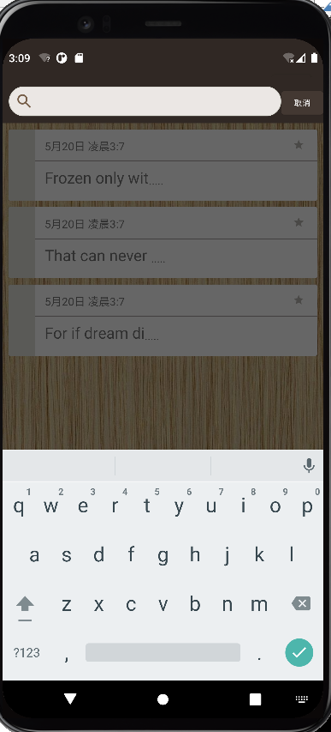
主要功能
便签查询
根据便签内容进行模糊查询。

Slide 9
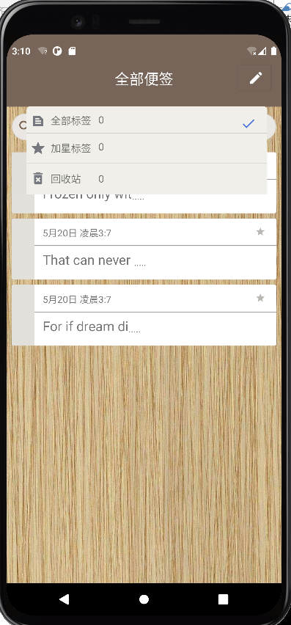
主要功能
便签分类
对便签进行分类管理，方便用户管理便签。

Slide 10
流程图
系统流程图

Slide 11
系统E-R图
系统E-R图

Slide 12
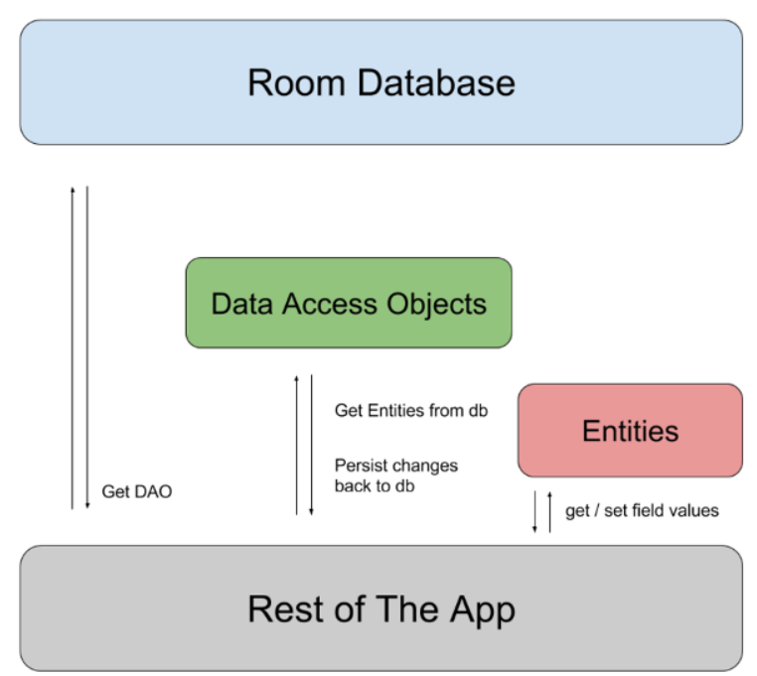
功能实现
数据存储实现
应用的数据存储使用谷歌官方推出的Room持久性库
Room 持久性库在 SQLite 的基础上提供了一个抽象层，让用户能够在充分利用 SQLite 的强大功能的同时，获享更强健的数据库访问机制。

Slide 13
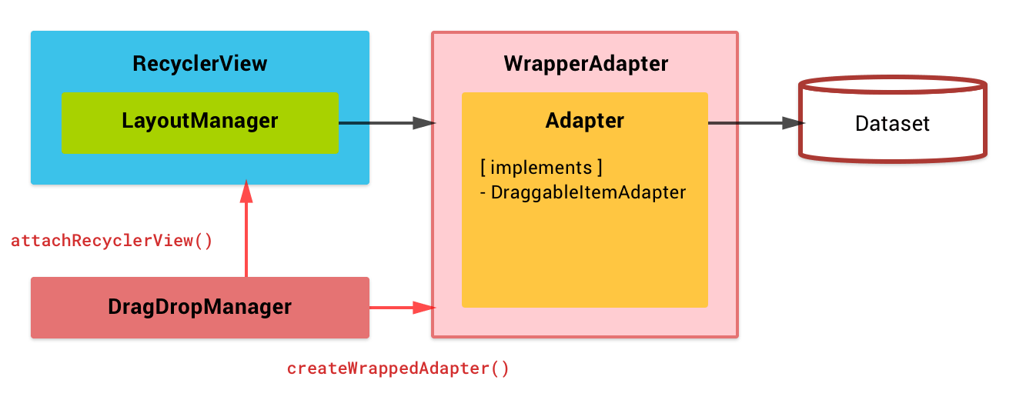
功能实现
主页便签列表实现
便签应用的主页使用RecyclerView进行数据的更新管理
RecyclerView 可以轻松高效地显示大量数据。您提供数据并定义每个列表项的外观，而 RecyclerView 库会根据需要动态创建元素。
顾名思义，RecyclerView 会回收这些单个的元素。当列表项滚动出屏幕时，RecyclerView 不会销毁其视图。相反，RecyclerView 会对屏幕上滚动的新列表项重用该视图。这种重用可以显著提高性能，改善应用响应能力并降低功耗。

Slide 14
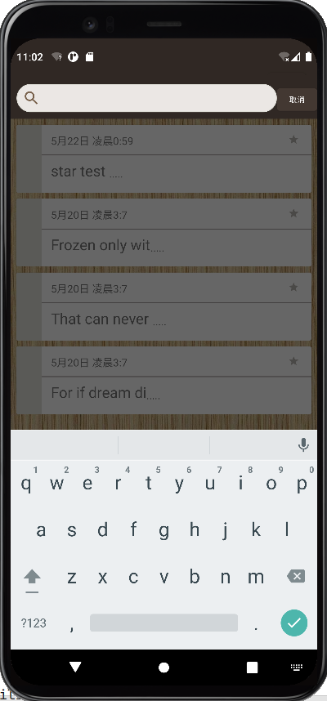
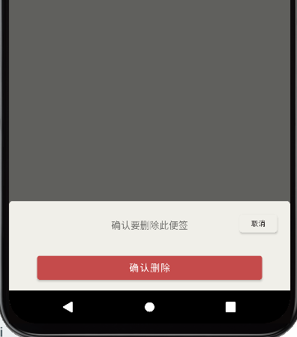
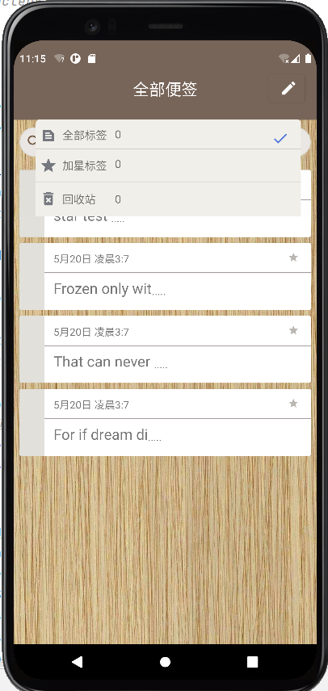
功能实现
自定义模态框
便签应用中使用了很多个自定义模态框。
原生提供的默认模态框实现功能太少，并且界面不美观，为此我们可以通过自定义模态框来更改模态框界面。自定义模态框需要新增模态框布局Layout文件、xml背景文件、以及实现弹出动画anim动画文件。再在代码中新增Dialog对象，绑定以上文件即可。

Slide 15
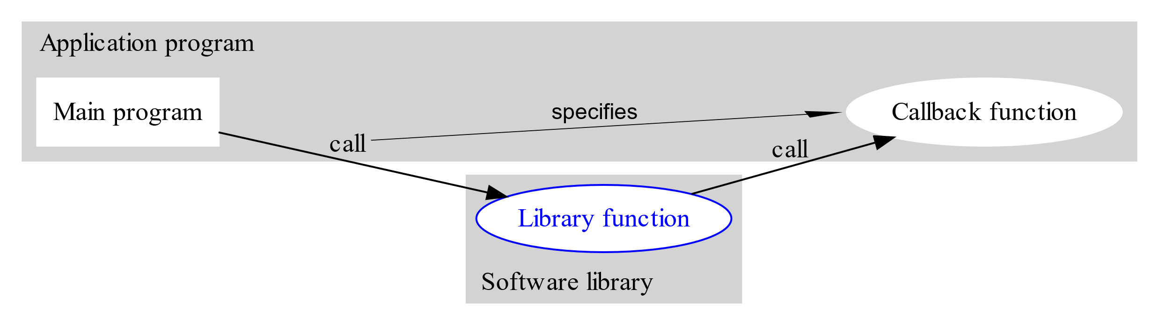
功能实现
页面传值实现
在安卓之中提供了Fragment与Fragment之间传值、Fragment与Activity之间传值、Activity与Activity之间传值，但是没有提供非Activity与Fragment之间传值的方法。在搜集资料后，决定使用回调函数传值的方式进行不同页面之间的数据传递。

Slide 16
03
功能展示
TARGET CHIEVEMENT

Slide 17
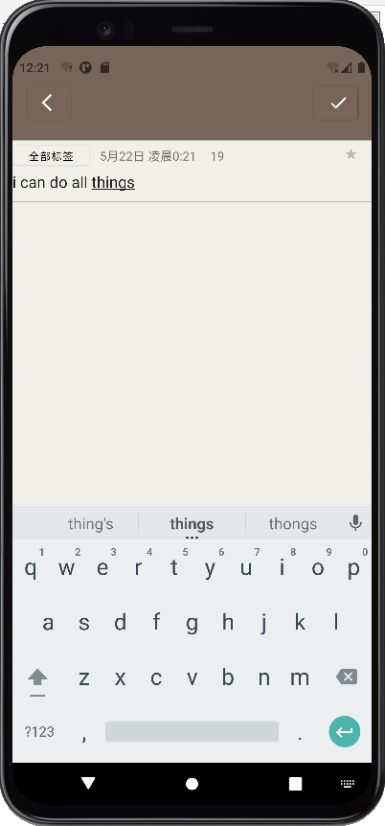
功能展示
新增笔记
上方显示创建笔记时间
字数
输入便签内容

Slide 18
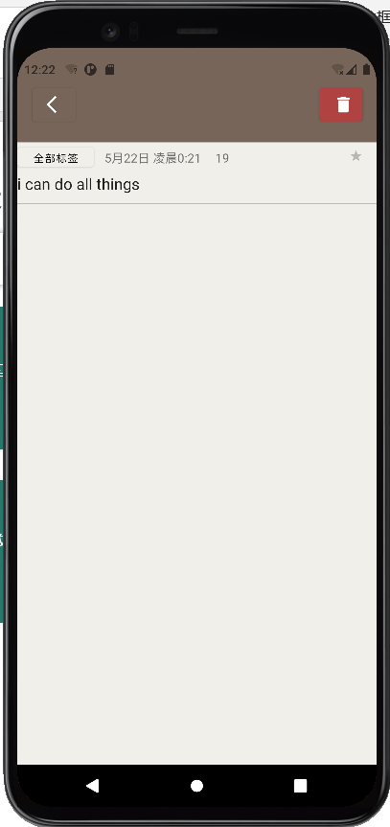
功能展示
新增笔记
按钮切换
点击右上角确认内容

Slide 19
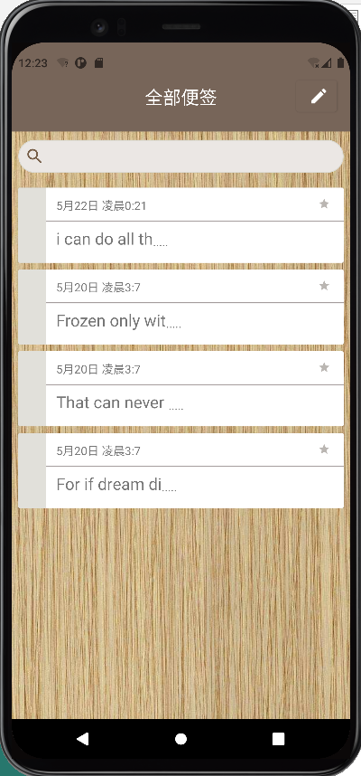
功能展示
新增笔记
点击左上角返回主界面
可发现已添加笔记

Slide 20
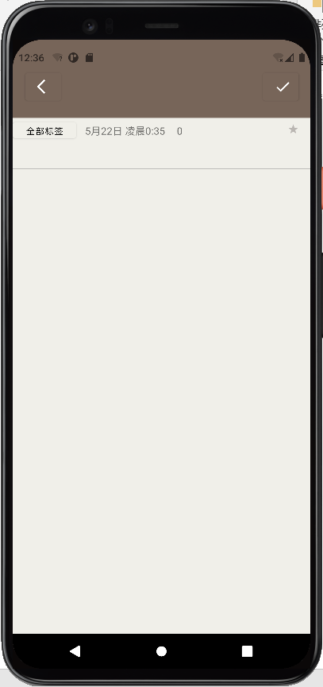
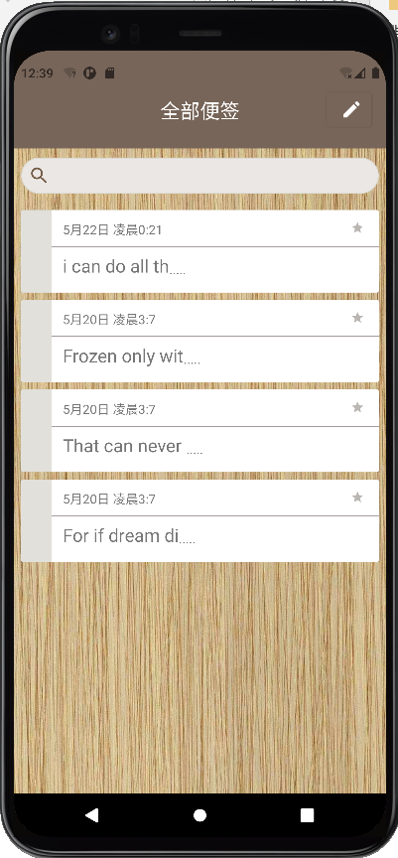
功能展示
新增笔记
若添加为空笔记则直接返回主界面

Slide 21
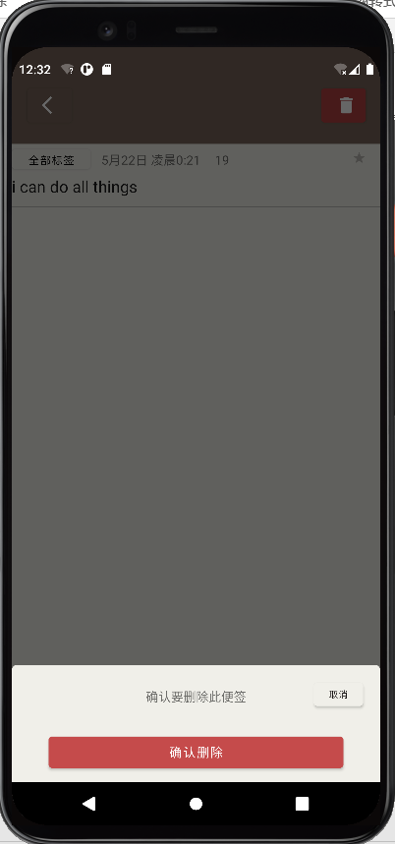
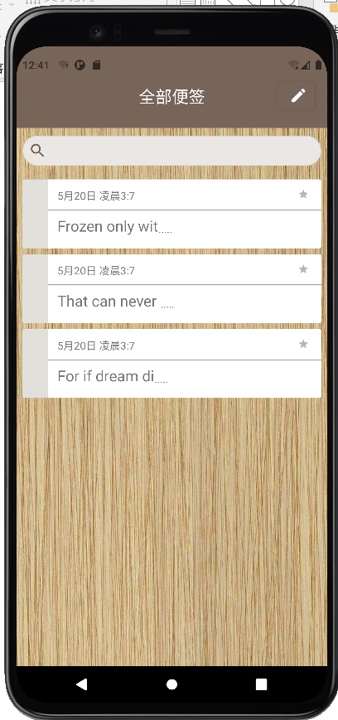
功能展示
删除笔记
点击右上角红色按钮
弹出自定义模态框
点击确定

Slide 22
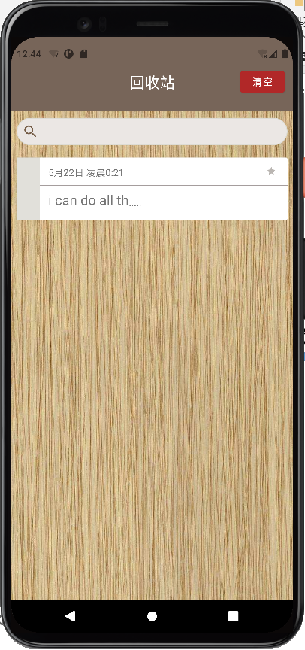
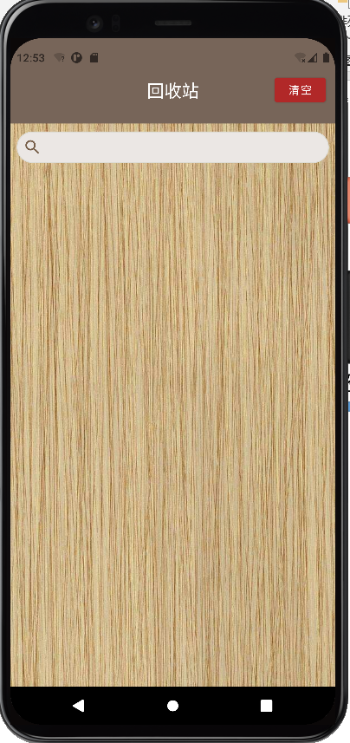
功能展示
删除笔记
删除后在回收站中仍能找到便签
点击清空

Slide 23
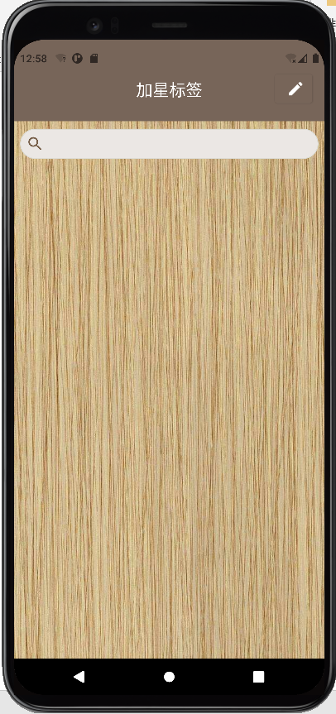
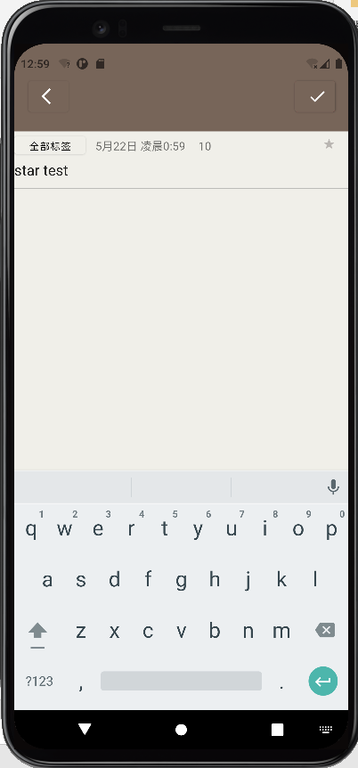
功能展示
加星笔记
方式一：
在加星分类中添加便签
默认为加星标签
点击右上角

Slide 24
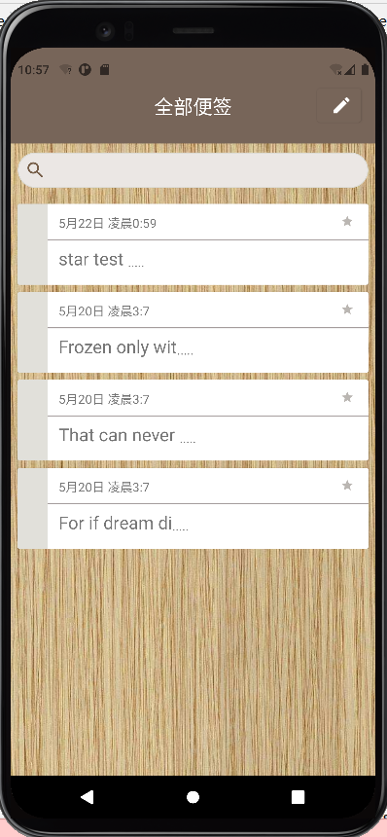
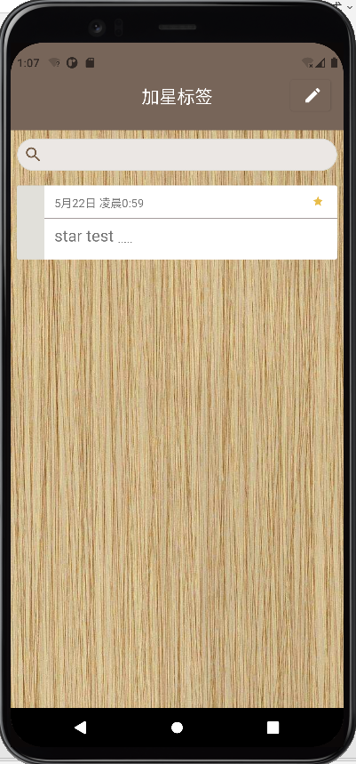
功能展示
加星笔记
方式二：
在主界面中点击加星按钮

Slide 25
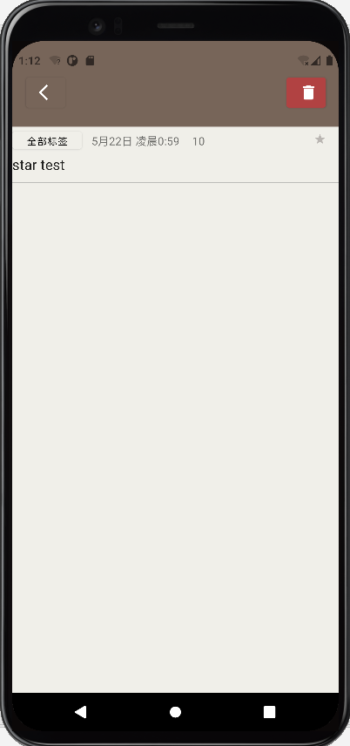
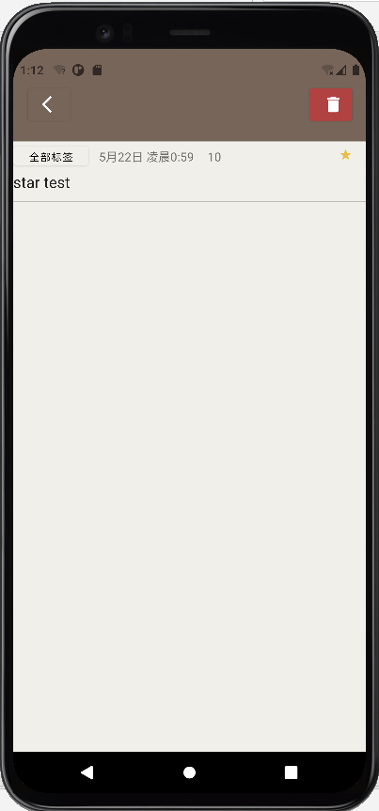
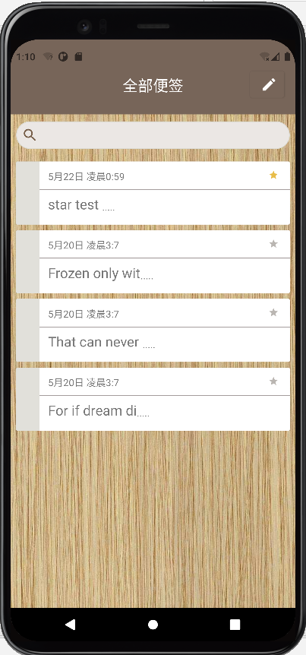
功能展示
加星笔记
方式三：
在便签中点击星号添加

Slide 26
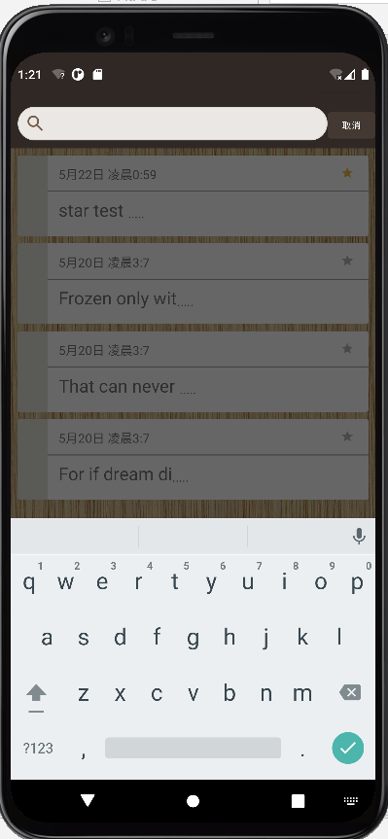
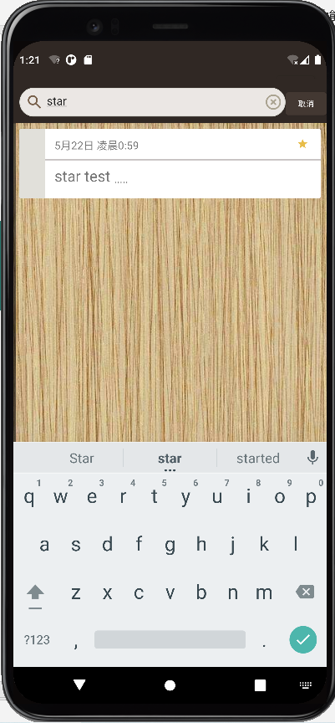
功能展示
便签搜索
点击主页搜索弹出模态框

Slide 27
04
团队介绍
TTEAM

Slide 28
团队成员
团队名称
啊呀呀
胡俊慷
湖南工业大学 物联网工程专业20级
负责应用的UI设计以及逻辑代码编写

Slide 29
Code For Better_Hackthon
谢谢观看
团队名称：啊呀呀

